Slide 1
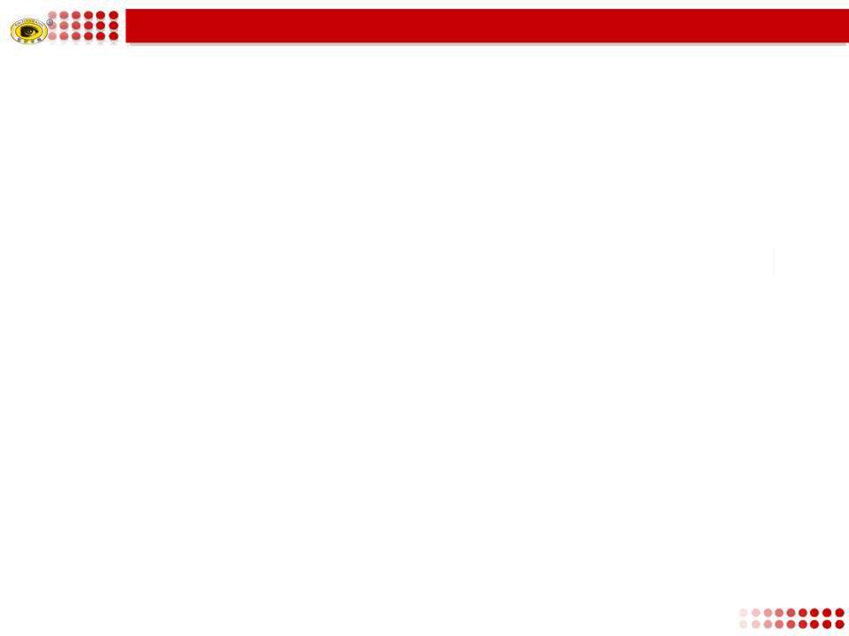
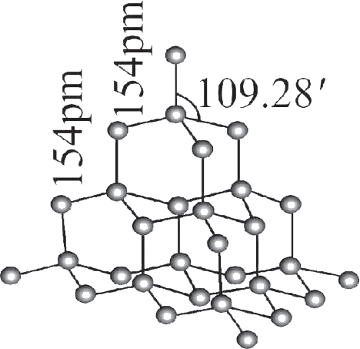
几种典型的晶体模型
原 子 晶 体
晶体
晶体结构
晶体详解
（1）每个碳与相邻4个碳以共价键
结合，形成正四面体结构
（2）键角均为109.28′
（3）最小碳环由6个C组成且六原
子不在同一平面内
（4）每个C参与4条C—C键的形
成，C原子数与C—C键之比为1∶2
金
刚
石

Slide 2
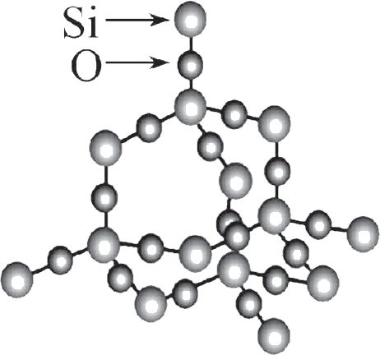

晶体
晶体结构
晶体详解
（1）每个Si与4个O以共价键结
合，形成正四面体结构
（2）每个正四面体占有1个Si，4
个“ O”，n(Si)∶n(O)=1∶2
（3）最小环上有12个原子，即6个
O，6个Si
原
子
晶
体
SiO₂

Slide 3
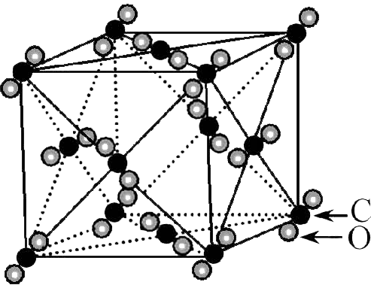
晶体
晶体结构
晶体详解
（1）8个CO₂分子构成立方体且在6
个面心又各占据1个CO₂分子
（2）每个CO₂分子周围等距紧邻的
CO₂分子有12个
分
子
晶
体
干
冰

Slide 4
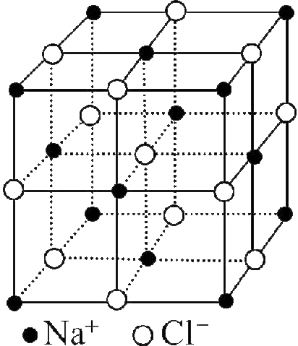
晶体
晶体结构
晶体详解
（1）每个Na⁺（Cl⁻）周围等距且紧
邻的Cl⁻（Na⁺）有6个。每个Na⁺周
围等距且紧邻的Na⁺有12个
（2）每个晶胞中含4个Na⁺和4个Cl⁻
离
子
晶
体
NaCl
型

Slide 5
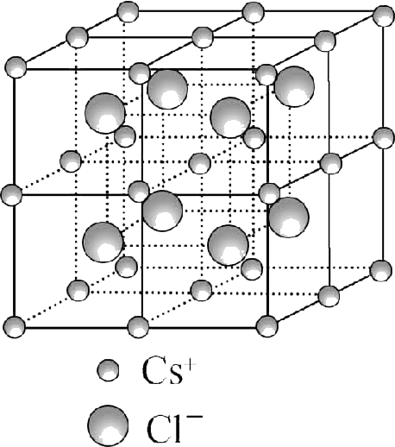
晶体
晶体结构
晶体详解
（1）每个Cs⁺周围等距且紧邻的Cl⁻
有8个，每个Cs⁺（Cl⁻）周围等距且
紧邻的Cs⁺（Cl⁻）有8个
（2）如图为8个晶胞，每个晶胞中
含1个Cs⁺、1个Cl⁻
离
子
晶
体
CsCl
型

Slide 6
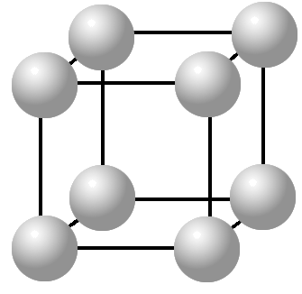
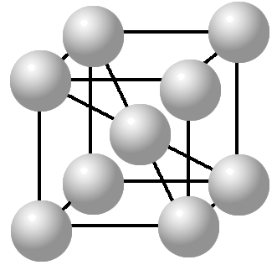
晶体
晶体结构
晶体详解
简单
立方
堆积
典型代表Po，空间利用率52%，配
位数为6
金
属
晶
体
体心
立方
堆积
典型代表Na、K、Fe，空间利用率68%，配位数为8

Slide 7
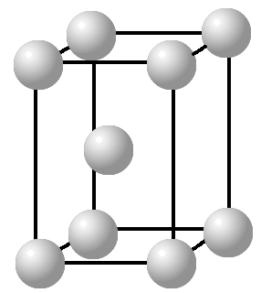
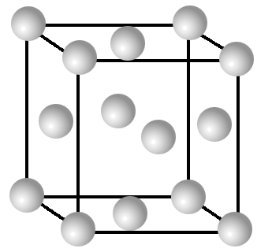
晶体
晶体结构
晶体详解
六方
最密
堆积
典型代表Mg、Zn、Ti，空间利用率74%，配位数为12
金
属
晶
体
面心
立方
最密
堆积
典型代表Cu、Ag、Au，空间利用率74%，配位数为12

